Slide 1


Slide 2

Il convient de lancer le mode diaporama pour la diffusion de la leçon en classe
Réservé à l’enseignant (e)

Slide 3

Pictogrammes
Réservé à l’enseignant (e)

Slide 4
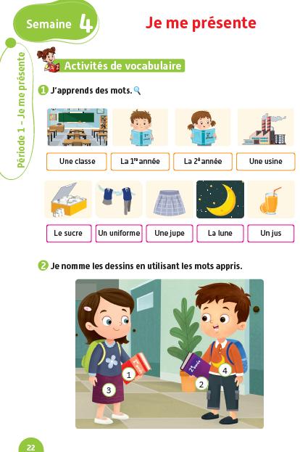
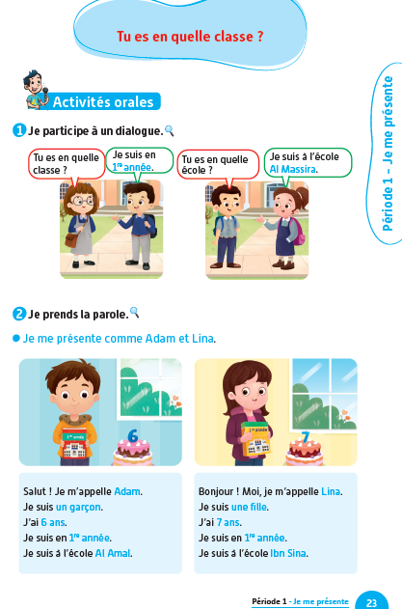
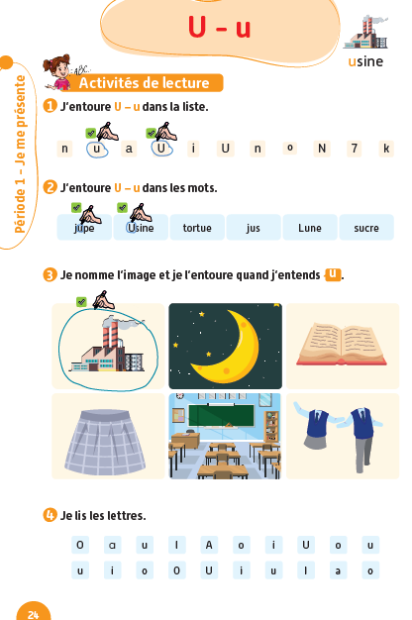
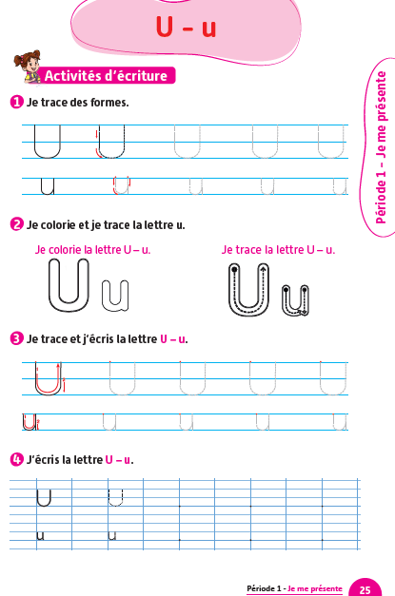
Contenu de la semaine
Réservé à l’enseignant (e)

Slide 5
Pictogrammes
Réservé à l’enseignant (e)

Slide 6
Organisation de la semaine
Réservé à l’enseignant
Réservé à l’enseignant (e)
Séance 1
Séance 4
Présentation du vocabulaire
Exploitation du vocabulaire
Travail sur livret
Oral – Dialogue
Lecture - Lettre u - U
Ecriture - Lettre u - U
Séance 2
Séance 5
Oral – Acte de parole 1
Lecture - Lettre u - U
Ecriture - Lettre u - U
Oral – Dialogue
Lecture - Lettre u - U
Ecriture - Lettre u- U
Séance 3
Séance 6
Séance 2
Séance 2
Oral – Acte de parole 2
Lecture - Lettre u - U
Ecriture - Lettre u - U
Révision
Lecture offerte
Oral – Dialogue
Lecture - Lettre a - A
Ecriture - Lettre a - A

Slide 7



Plan de la séance 3
Réservé à l’enseignant (e)
1. Acte de parole
Acte de parole 2 : Demander et dire dans quelle école on est.
Lecture de la lettre u - U.
Traçage de la lettre u.

Slide 8



Bonjour les enfants ! La leçon de français commence maintenant. Soyez attentifs.

Slide 9
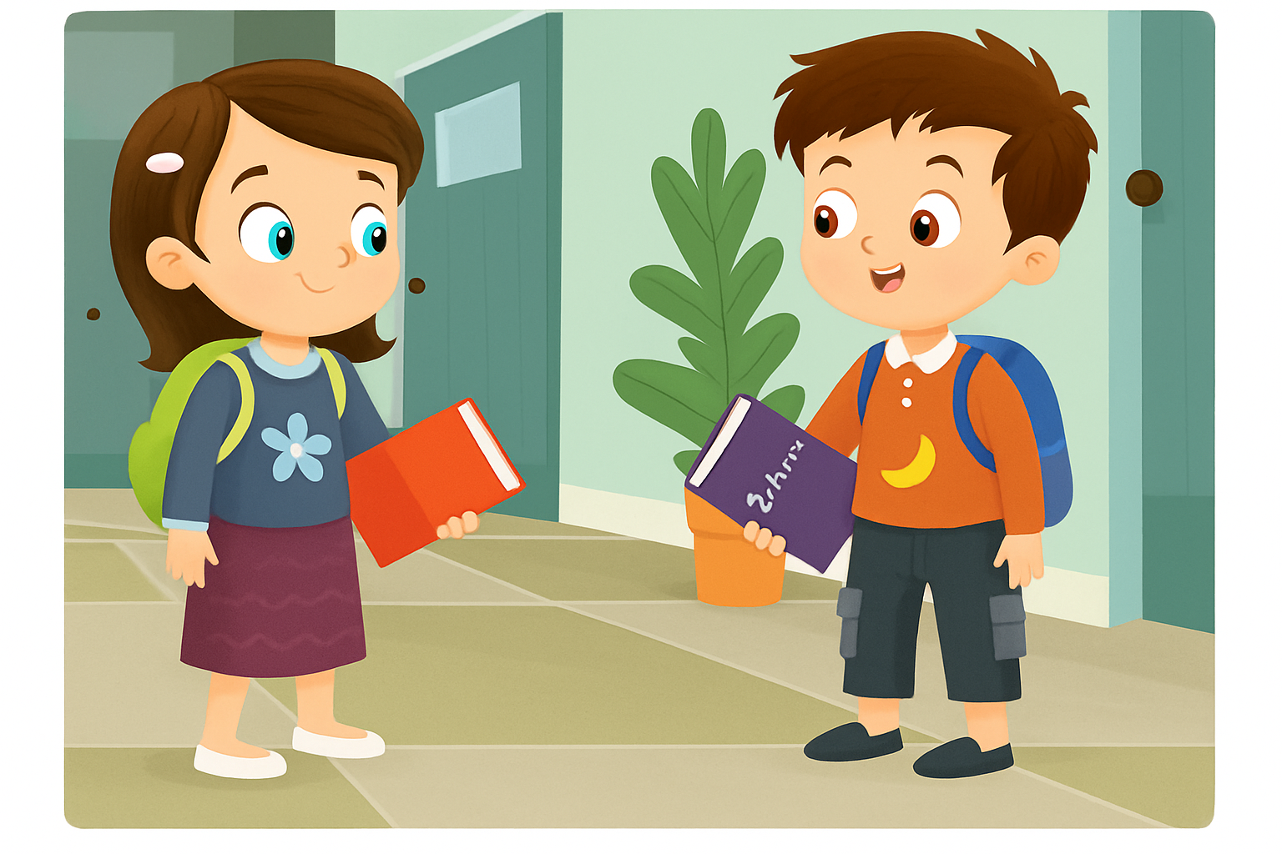
Avant de commencer, nous allons revoir la scène avec les mots du vocabulaire. Soyez attentifs.

Slide 10

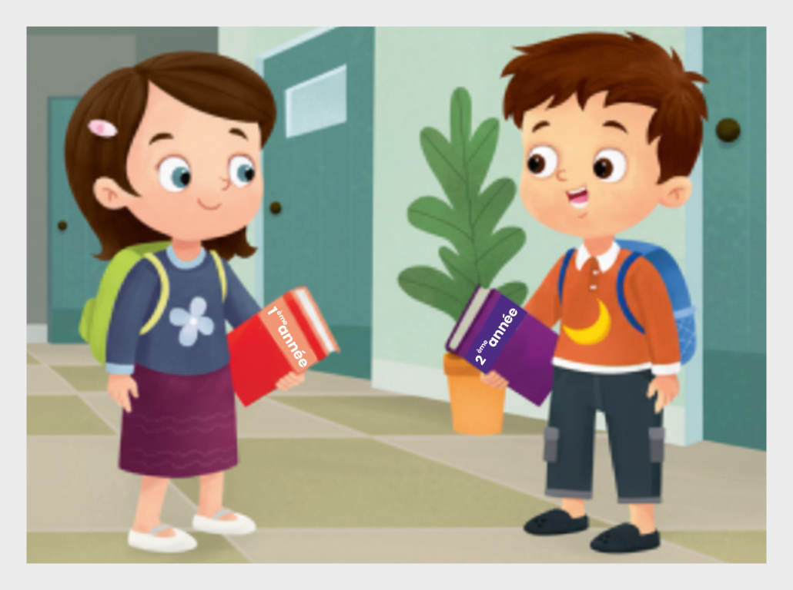

Lecture de la vidéo.

Slide 11

Qui veut passer au tableau pour décrire la scène ?

Slide 12
A propos du modelage des actes de parole :
Au début de la première année du primaire, le modelage des actes de parole se fait dans une langue comprise par les élèves pour garantir l’accès direct au sens. Le recours exclusif au français intervient immédiatement après la présentation.
Réservé à l’enseignant (e)

Slide 13
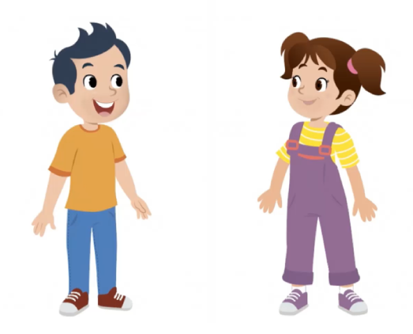
Maintenant, on passe à l’activité de l’oral. Nous allons apprendre à poser une question en français avec Majd et Nada.

Slide 14
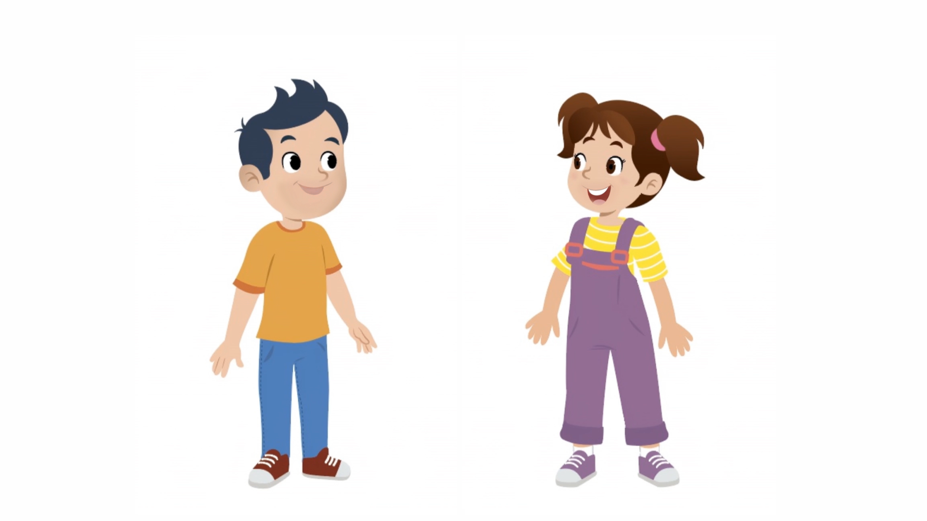
Lecture de la vidéo

Slide 15
Répétons ensemble.
Tu es dans quelle école ?

Slide 16

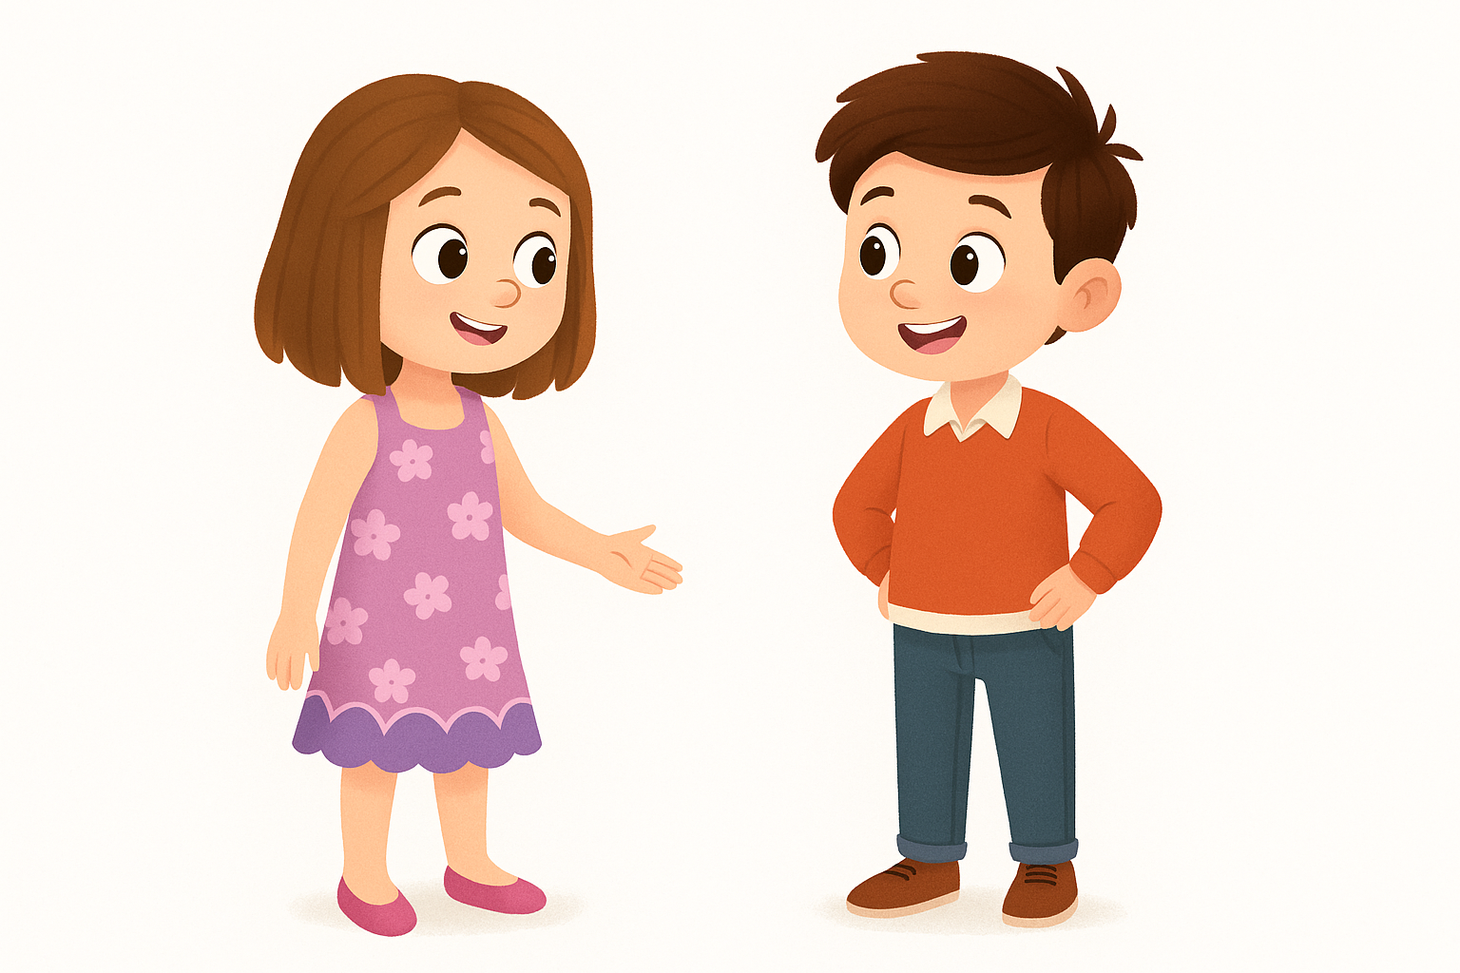
À votre tour. Qui veut poser la question en français ?
Tu es dans quelle école ?

Slide 17
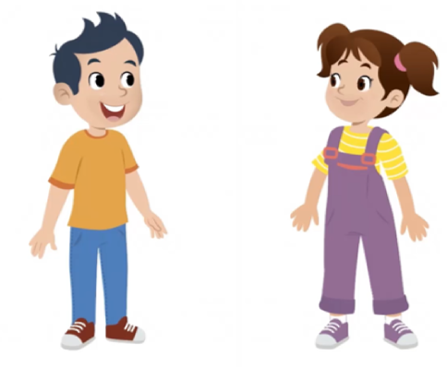
Maintenant nous allons apprendre à répondre à la question : « Tu es dans quelle école ? »

Slide 18
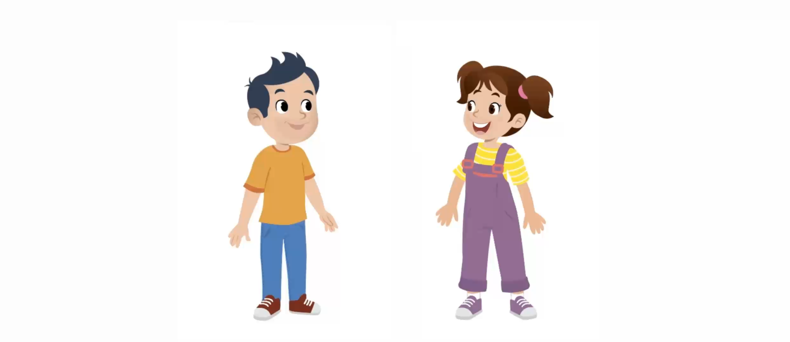
Lecture de la vidéo

Slide 19
Répétons ensemble les réponses de Nada et de Majd.
Je suis à l’école Al Massira.
Je suis à l’école Ibn Sina.

Slide 20
Voici d’autres exemples.
Je suis à l’école Riad.
Je suis à l’école Al Amal.

Slide 21

Qui veut passer au tableau pour jouer la scène en français ?
Tu es dans quelle école ?
Je suis à l’école ________

Slide 22


Chacun joue le dialogue en français avec son voisin. Il faut répondre avec le nom de votre école.
Tu as dans quelle école ?
Je suis à l’école ____.

Slide 23
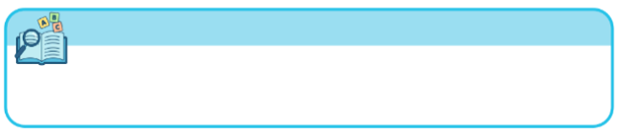
Plan de la séance 3
Réservé à l’enseignant (e)
Acte de parole 2 : Demander et dire dans quelle école on est.
2. Lecture
Lecture de la lettre u - U.
Traçage de la lettre u.

Slide 24

Maintenant, on va faire de la lecture. On va apprendre à lire la lettre u.

Slide 25
C’est quelle lettre ?
U

Slide 26
C’est quelle lettre ?
u

Slide 27

Regardez cette liste. Qui veut passer au tableau pour montrer la lettre u ?

Slide 28

Voici une autre liste. Qui veut passer au tableau pour montrer la lettre u ?

Slide 29
Est-ce qu’il y a la lettre u dans ce mot ? Qui veut passer au tableau pour la montrer ?
Usine

Slide 30
Est-ce qu’il y a la lettre u dans ce mot ? Qui veut passer au tableau pour la montrer ?
Lune

Slide 31
Est-ce qu’il y a la lettre u dans ce mot ? Qui veut passer au tableau pour la montrer ?
jupe

Slide 32
Est-ce qu’il y a la lettre u dans ce mot ?
ami

Slide 33
Est-ce qu’il y a la lettre u dans ce mot ? Qui veut passer au tableau pour la montrer ?
lune

Slide 34
Prenez le livret, page 24.

Slide 35
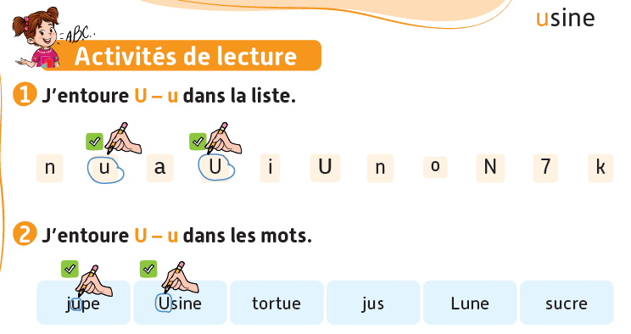

On va faire l’activité 1 et 2. Je vais vous expliquer la consigne. Ensuite, je vais circuler entre les rangs pour vous aider.

Slide 36
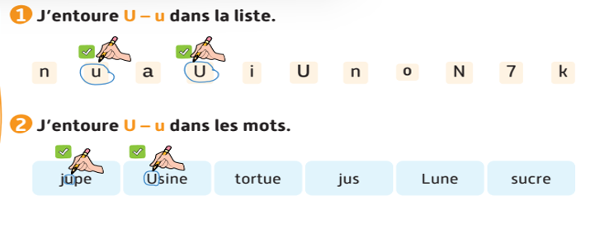
Corrigez.

Slide 37
Plan de la séance 3
Réservé à l’enseignant
Réservé à l’enseignant (e)
Acte de parole 2 : Demander et dire dans quelle école on est.
Lecture de la lettre u - U
3. Écriture
Traçage de la lettre u.

Slide 38
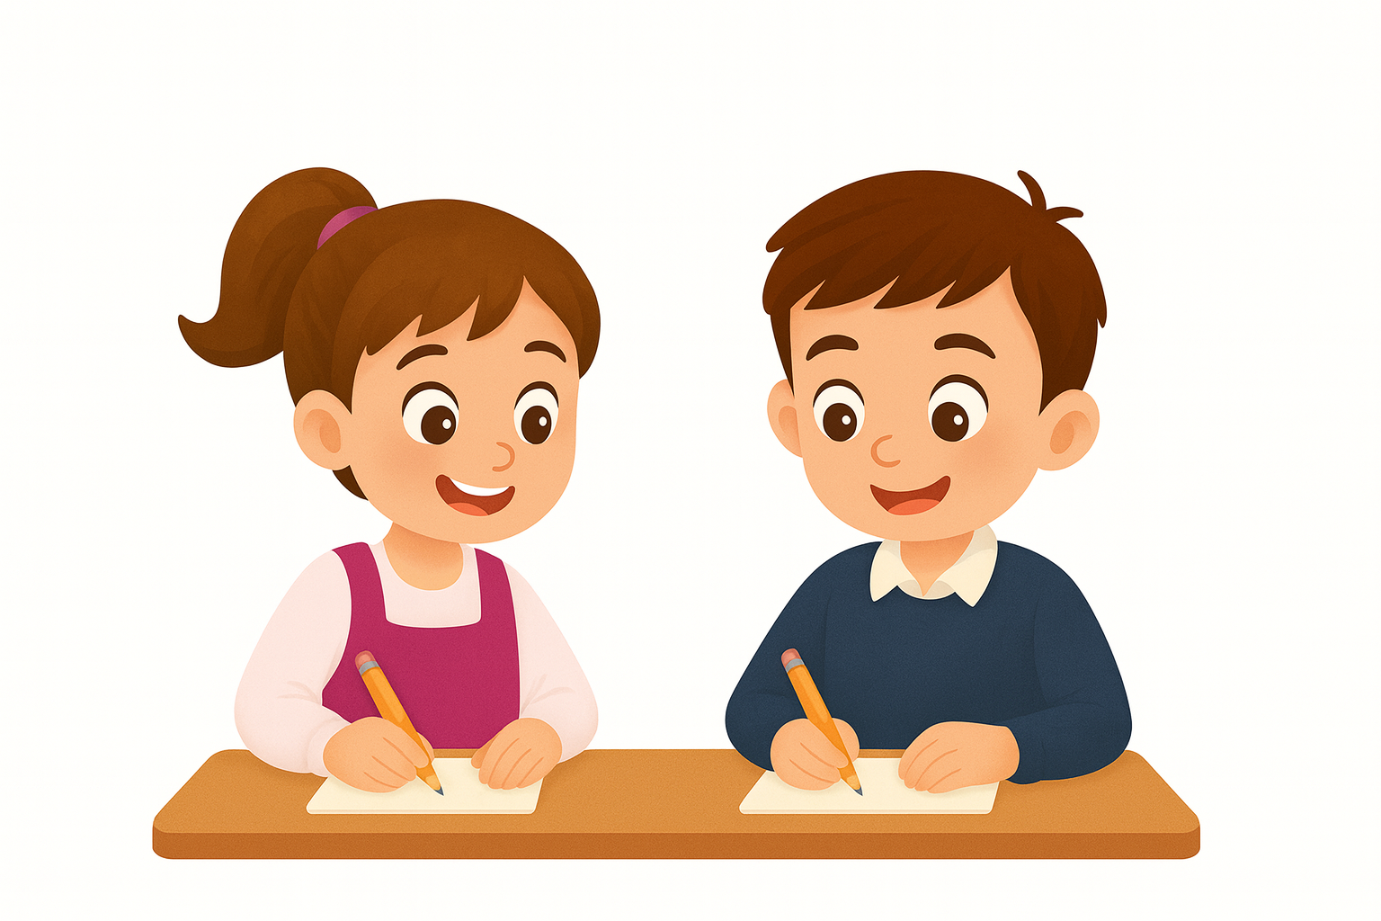
Maintenant nous allons faire de l’écriture.

Slide 39
Regardez bien comment on trace la lettre u majuscule.
U

Slide 40
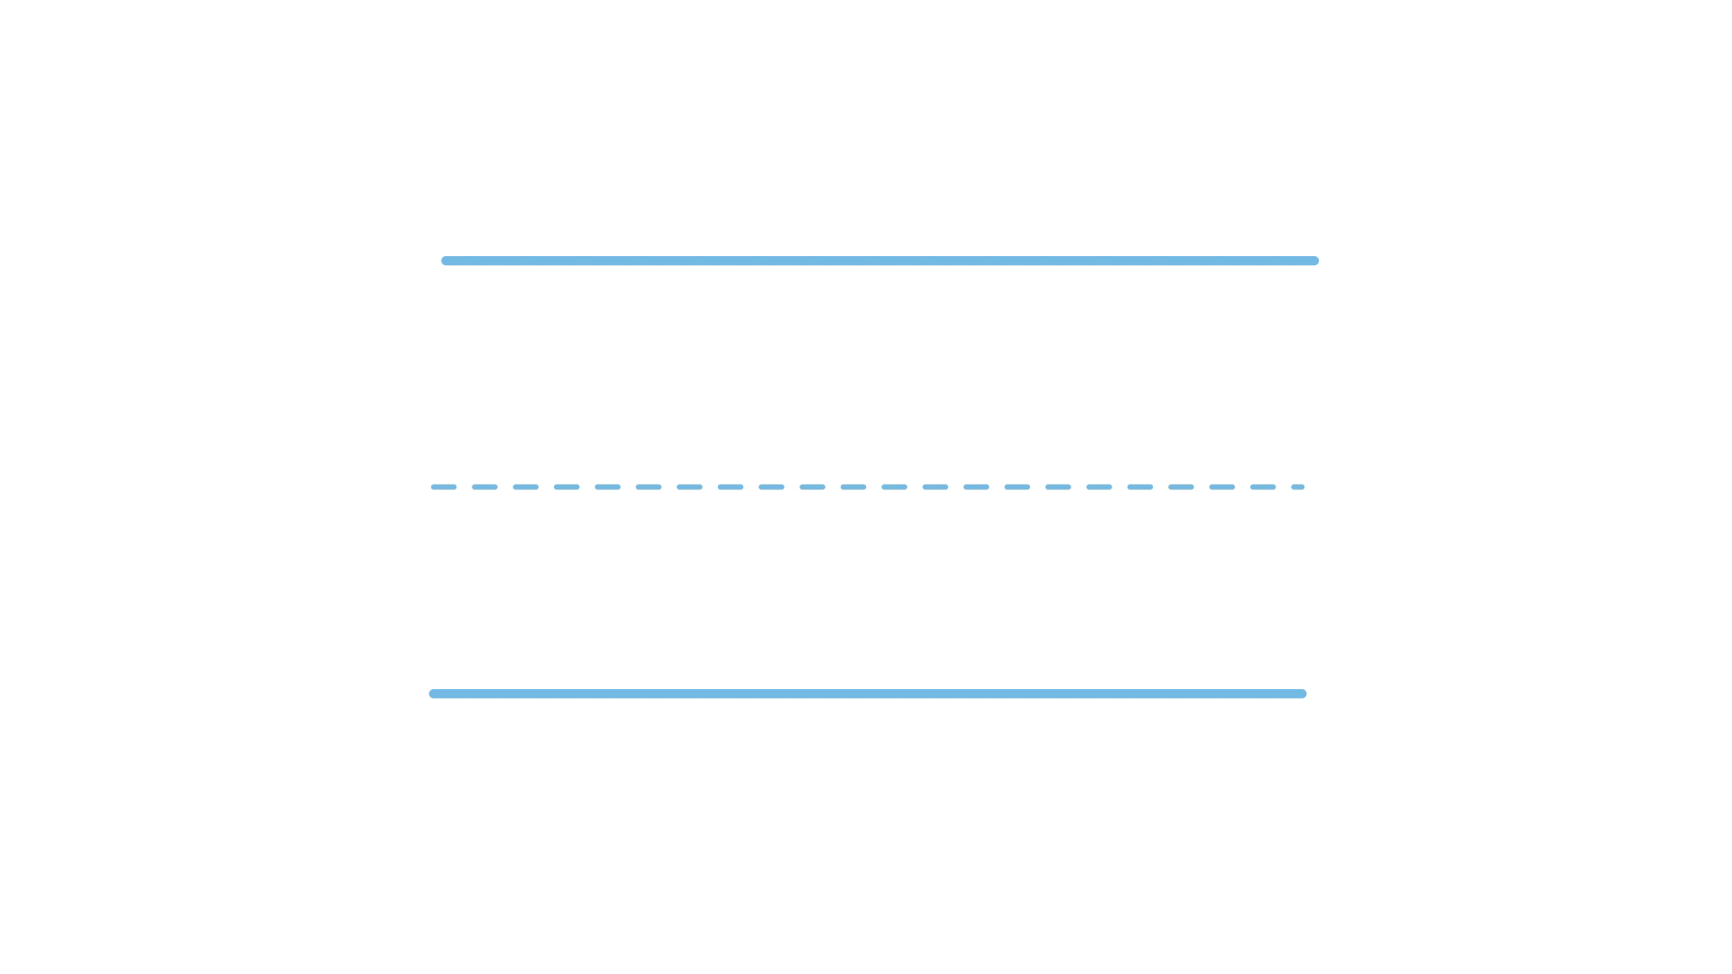
Lecture de la vidéo.

Slide 41

On va tracer la lettre u majuscule en l’air avec le doigt. Faites comme moi.
U

Slide 42
Regardez bien comment on trace la lettre u minuscule.
u

Slide 43
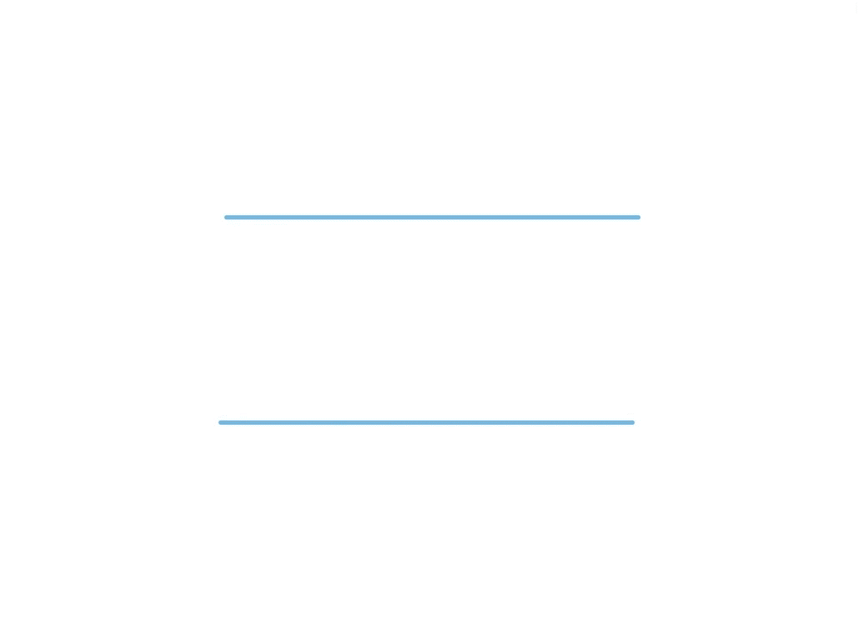
Lecture de la vidéo.

Slide 44
On va tracer la lettre u minuscule en l’air avec le doigt. Faites comme moi.
u

Slide 45
Prenez vos livrets à la page 25.

Slide 46
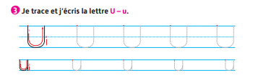
On va faire l’activité 3. Je vais vous expliquer la consigne. Ensuite, je vais circuler entre les rangs pour vous aider.

Slide 47
La séance d’aujourd’hui est terminée. À la maison, vous aller tracer et colorier la lettre u. À demain.

